Slide 1
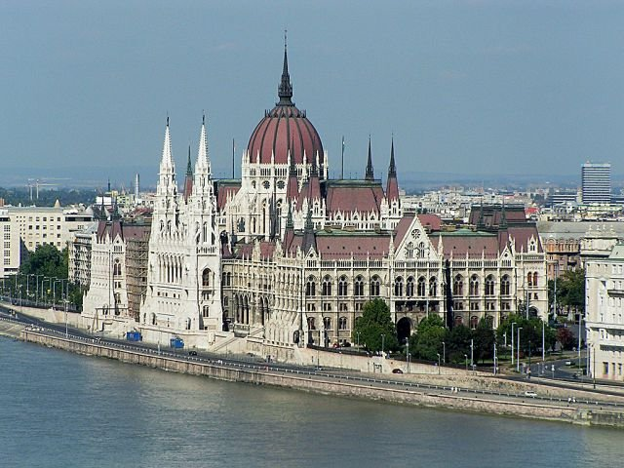
Королівство Угорщина

Slide 2
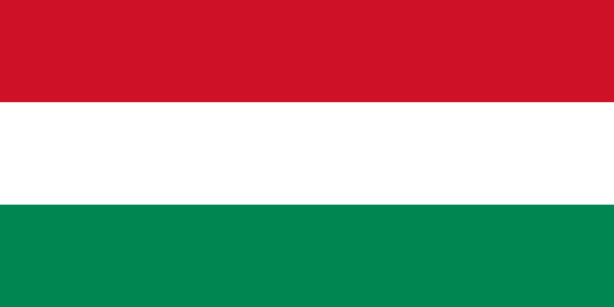
Прапор Угорщини
Державний прапор Угорської Республіки складається з червоної, білої і зеленої горизонтальних смуг. Червоний колір символізує кров угорських патріотів, пролиту в боротьбі за незалежність Угорщини. Білий колір — символ етичної чистоти і благородства ідеалів угорського народу. Зелений колір — символ надії на краще майбутнє країни.

Slide 3
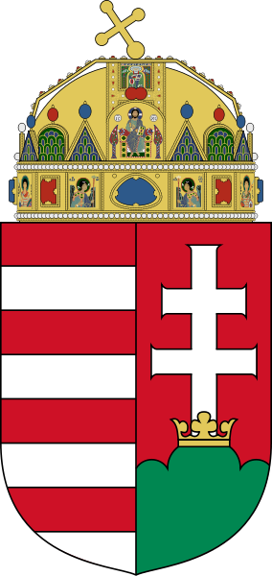
Герб Угорщини
Герб Угорщини являє собою розділений вертикально надвоє геральдичний щит . Права частина щита розділена на вісім горизонтальних червоних і срібних смуг, що чергуються. У лівій частині щита в червоному полі срібний шестикінечний хрест, який стоїть на увінчаному золотою короною середньому з трьох зелених горбів . Щит увінчаний короною святого Стефана.

Slide 4
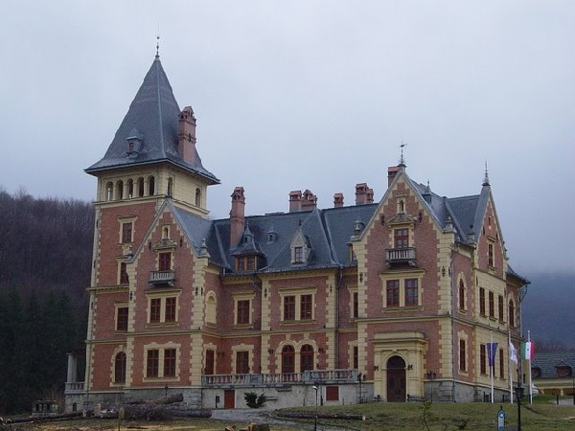
Створення
Після виведення окупаційних військ Румунії в 1920 році і закінчення війни проти комуністичного режиму Бела Куна, в країні розпочалась громадянська війна. Угорські антикомуністи і монархісти жорстоко чистили націю від комуністів, лівих інтелектуалів, євреїв й інших загроз. В 1920 році, коаліція правих політичних сил об'єдналась і повернула Угорщині конституційну монархію. Вибір нового короля було затримано через громадянську боротьбу, і було вирішено обрати регента. Колишнього адмірала австро-угорського флоту Міклоша Хорті було обрано регентом і він залишався ним до падіння держави.

Slide 5
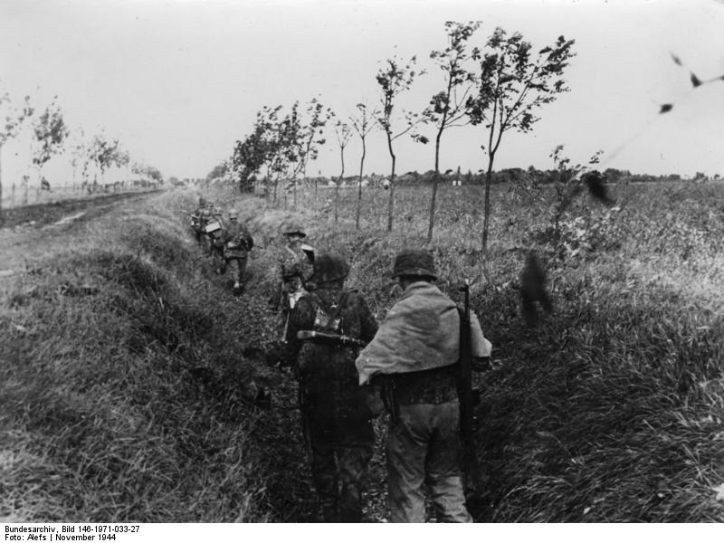
Друга Світова війна
Угорщина приєдналась до Німеччини й Італії під час їх вторгнення в Югославію в 1941 році. Угорщині було дозволено приєднати регіон Бачка у Воєводині, в якому мешкало значна кількість сербів, а також регіони Прекмур'я і Меджимур'я, які мали словенську й хорватську більшість відповідно.

Slide 6
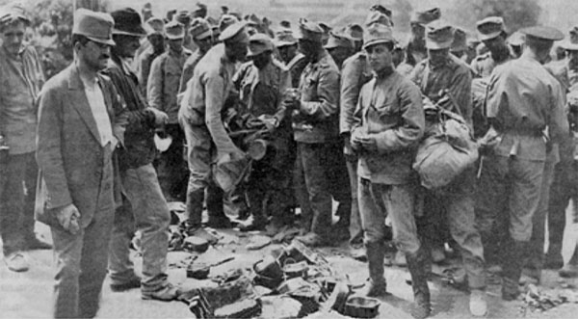
В 1944 році радянські війська швидко просувались на захід, тому Угорщина вирішила перейти на бік союзників, щоб уникнути окупації. Німеччина відразу окупувала Угорщину і створила маріонеткову державу.

Slide 7
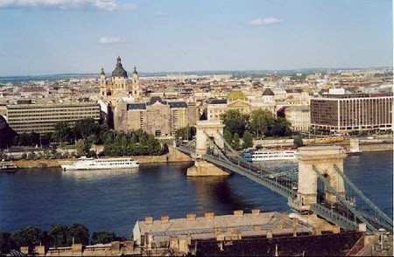
Скасування
Під час радянської окупації доля королівства була вирішена. Монархія була офіційно скасована в 1946 році, замінена Другою Угорською республікою, яку також незабаром скасовано й утворено комуністичну державу — Угорська Народна республіка.

